Slide 1

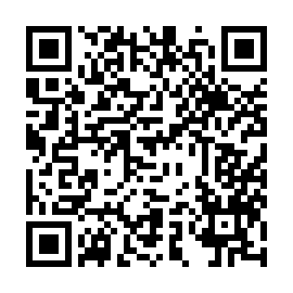


目標金額 400万円 2024年7月 17日 (水) 10時 〜 9月14 日 (土) 23時
＼埼玉県立精神医療センターが寄附金控除型クラウドファンディングへ挑戦／
こころの病に苦しむ子どもたちの、
退院の不安軽減に向けた教育環境整備を。
寄附者へのお礼
・お礼状の送付
・ご芳名の公表
（希望者）
当センターの児童・思春期病棟では、積極的に小・中学生の患者さんを受け入れています。ここでは、 “病気” を治すことや短期間の “療養” だけでは治療として不十分で、退院後を見据えた入院治療により、入院前、入院中、退院後の生活環境をつなげることが重要です。そのため、入院と地域の社会生活が分断されないような環境維持が必要です。​
児童・思春期病棟では、治療的な生活環境の一つとして、ICT機器の一律使用禁止を行なってきましたが、入院環境と退院後の生活環境との間に乖離を生みつつあり、入院期間の長期化や再入院率の増加へと繋がっています。子どもたちに寄り添う治療を成すために、ICT機器を病棟内で使用するための設備やWi-Fi環境の整備が必要です。
また、現在行っている治療プログラムの一つである、農作業についても環境の整備・拡充が必要です。農作業が持つ治療的な潜在力を引き出すためには、現状の農場を耕転（耕し、雑草を取り去ること）するとともに、ガーデンシンクやベンチの設置などの環境整備が必要です。
今回のクラウドファンディングでは、①ICT環境整備、②農園整備を行う予定です。皆様のお力添えのもと、児童・思春期の大切な時期を共に考えながら、未来に向かって少しずつ前に進めることを願っております。つきましては、是非とも当センターの趣旨にご理解、ご賛同いただき、格別のご寄附を賜りますようお願い申し上げます。
プロジェクト実行責任者：埼玉県立精神医療センター病院長 黒木 規臣
地方独立行政法人
埼玉県立病院機構
埼玉県立精神医療センター
埼玉県立精神医療センター レディーフォー
インターネット上でのお手続が難しい場合は、埼玉県立精神医療センターまで直接ご連絡ください。 EMAIL：kodomo555@saitama-pho.jp TEL：048-723-1111
本プロジェクトはREADYFOR ㈱と連携して実施しています。
※本プロジェクトはAll-or-Nothing方式のため、募集終了日までに目標金額に到達しなかった場合、いただいたご寄附は返金いたします。
※本プロジェクトへのご寄附につきましては、税控除の対象となります。詳細については国税庁のHPをご参照ください。

Slide 2

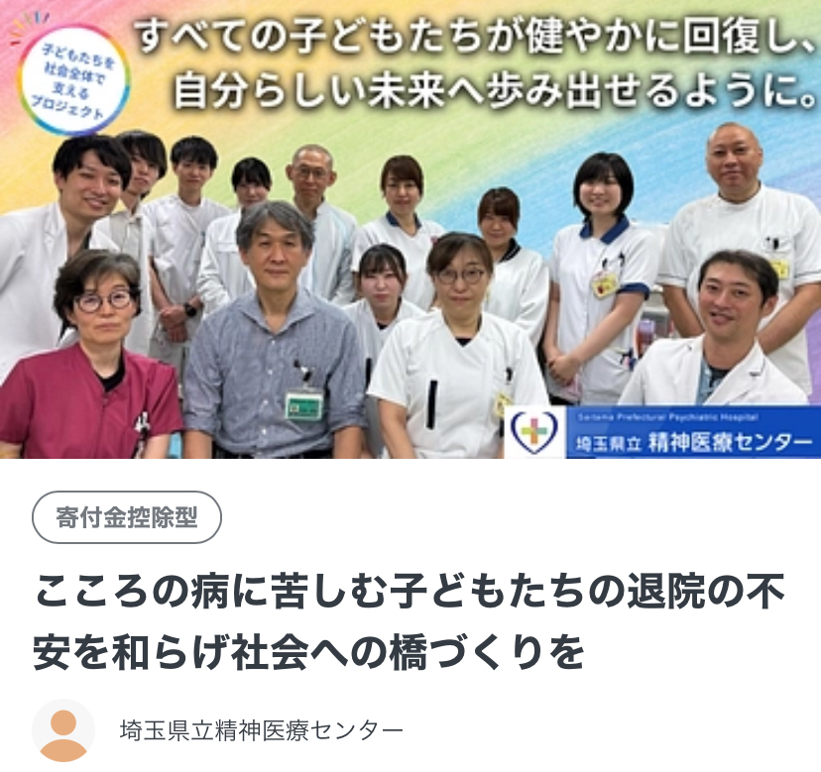

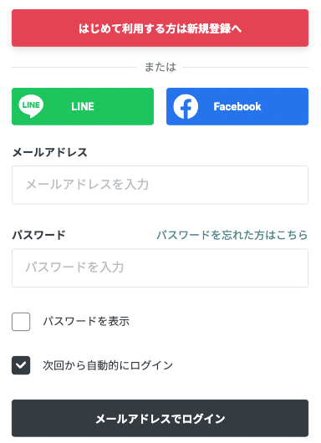
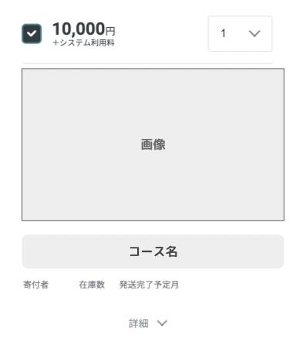


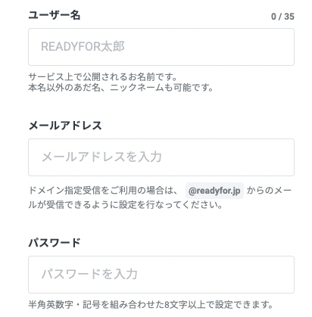

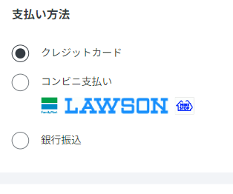
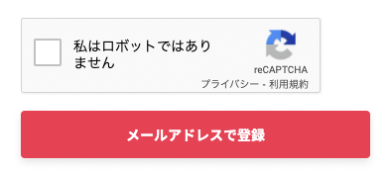

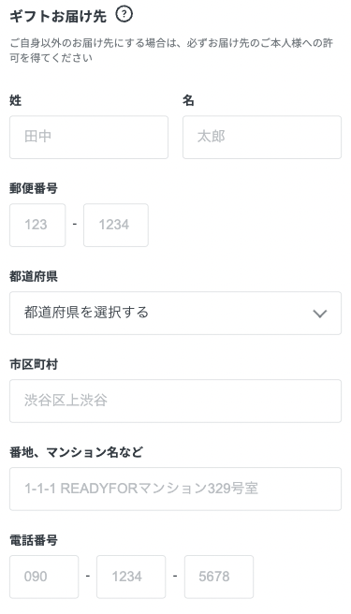
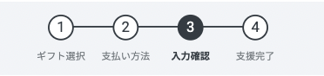



ご寄附の方法
「埼玉県立精神医療センター レディーフォー」で検索。または表面のQRコードを読み込んでください。
1
https://readyfor.jp/projects/kodomo555
2
希望するコースにチェックを入れ
個数を選択し次に進むをクリック
3
次に進む
をクリック
プロジェクトの寄附にすすむ
をクリック
4
情報を入力し
メールアドレスで登録をクリック
5
支払い方法を選択する
6
必要情報を入力
★クレジットカードの場合
→カード情報を入力
★ 銀行振込の場合
→画面の案内をお読みください
★コンビニ支払いの場合
→画面の案内をお読みいただき、
コンビニの種類を選択
※コンビニ支払いは、ファミリーマート、ローソン、ミニストップのみ対応です。支援金額＋システム利用料の合計金額が30万円未満のご支援でご利用いただけます。
決済にはクレジットカードの5大ブランド（Visa／MasterCard／JCB／American Express／Diners Club）が利用可能です。
入力したメールアドレス宛にREADYFORからメールが届きます。
受信したメールの本文内にあるURLをタップしてください。
7
ギフトお届け先(住所)を入力し
入力内容の確認画面へをクリック
8
入力情報を最終確認し、
寄附を確定するをクリック
お手続き完了です！
★選択したコース、個数
★合計金額
★支払い方法
★カード情報または口座情報
★ギフトお届け先（住所）
を確認し、
アンケートとメール配信
について回答
あたたかい応援を
ありがとうございました！
銀行振込・コンビニ支払いの場合
「支援履歴」から返金先情報のご設定をご確認ください。

